Slide 1
Оскар Уайльд
1854 —1900

Slide 2
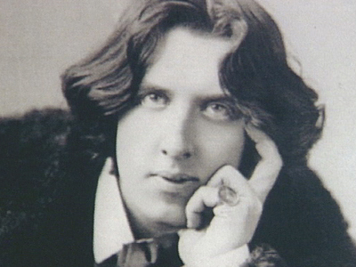
Оскар Фінгал О'Флаерті Віллс Уайльд — англо-ірландський поет, драматург, письменник, есеїст.

Slide 3
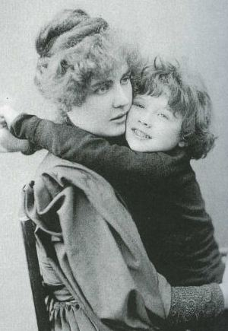
Народився у сім'ї лікаря Вільяма Уайльда і письменниці Джейн Франціски Елджі . Отримав класичну освіту: естетичні погляди формувались у дублінському Триніті Коледжі та оксфордському коледжі св. Магдалени, — проте ішов власним шляхом, керуючись власною тезою: «Те, що дійсно треба знати, не розтлумачить ніхто».

Slide 4
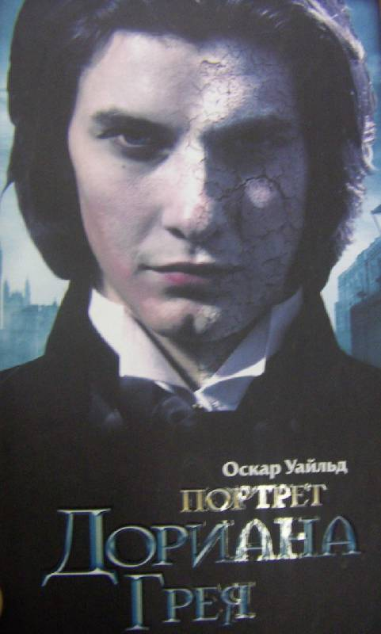
1891 p. позначився збіркою «Злочин лорда Артура Севіля» та інші оповідання. Єдиний роман «Портрет Доріана Грея» тепер найбільш уславленого його твору.

Slide 5
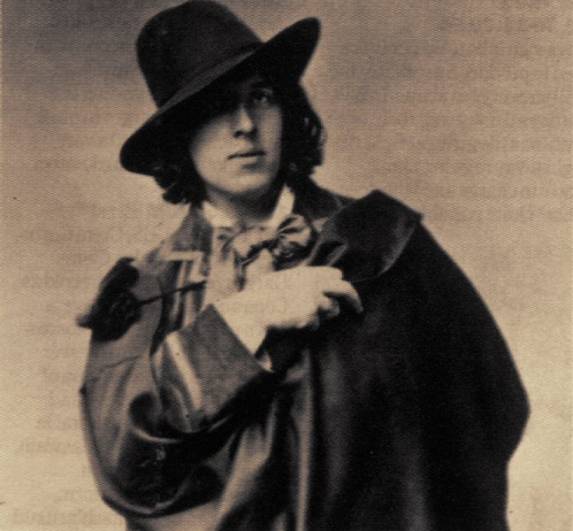
Успіх і признання цих творів призвели до Найкращої його п'єси «Як важливо бути поважним. Легковажна комедія для серйозних людей».

Slide 6
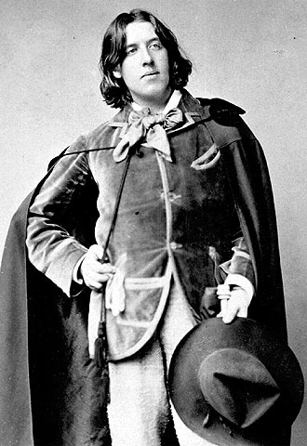
Погляди на творчість
Погляди майбутнього письменника формувалися в батьківському домі: тут же влаштовувалися поетичні вечори, дім відвідували цікаві, творчо обдаровані люди. У шкільні роки читав в оригіналі трагедії Есхіла і з дитинства привчався існувати у світі поетичних образів, поваги до краси, створеної людиною.

Slide 7
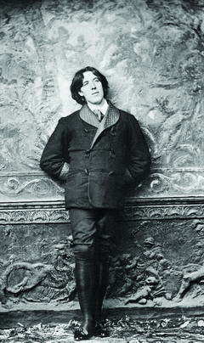
Також на формування естетичних поглядів вплинула університетська освіта. Його обдарованість визнавали всі викладачі.

Slide 8
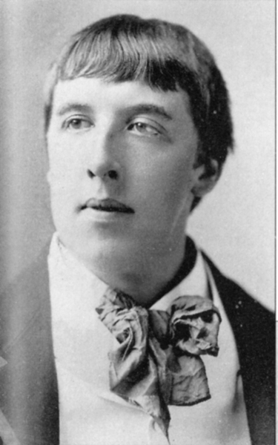
Віддаючи належне творчим пошукам, Уайльд ішов власним шляхом, засвоївши з ренесансної естетики положення про те, що мудрість досягається лише через досвід.
Шлях цей був і складним, і небезпечним: досягав успіху, і робив помилки. Напередодні 1882 p., маючи лише першу книжку, але вже знаменитий незвичністю своїх суджень та неординарною поведінкою, вирушив на «завоювання» Америки. Там читає «естетські» лекції, пропагує «нове відродження» в англійській літературі.

Slide 9
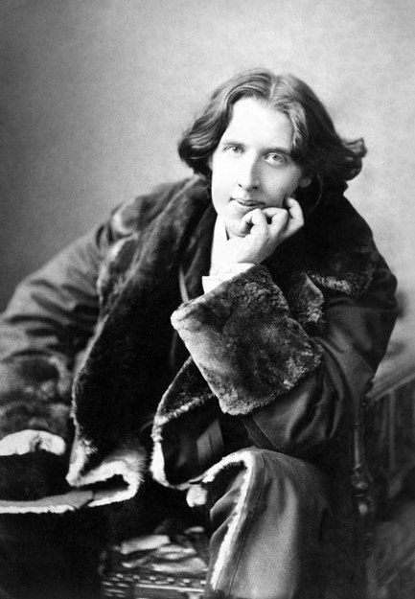
У всіх своїх літературних творах широко використовував парадокс, який був, і літературним прийомом, і способом мислення. Письменнику була близька теза його літературних попередників, діячів доби Відродження, які гостро поставили проблему про співвідношення правди й красномовства, усвідомивши, що гра словом може бути небезпечна, вона може віддаляти від істини, а не вести до неї.

Slide 10
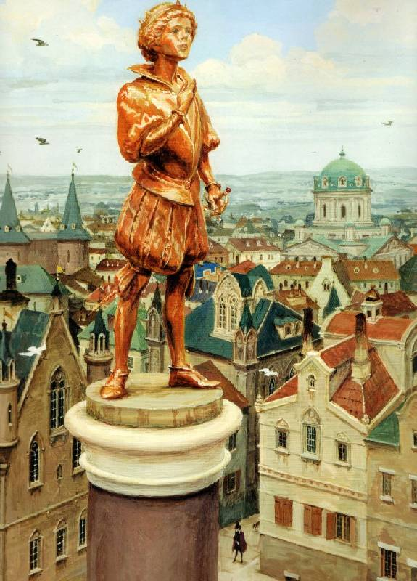
“Щасливий принц”

Slide 11
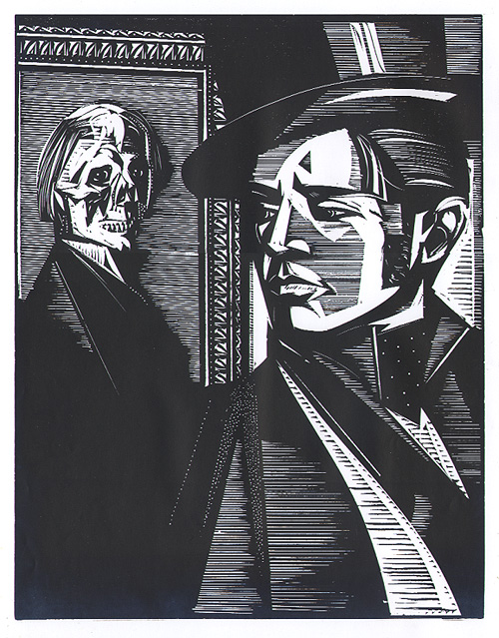
“Портрет Доріана Грея”

Slide 12
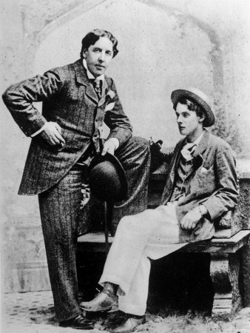
Найбільший успіх і визнання принесли Уайльду його п'єси, якими вступав у творче змагання з іншим англійським драматургом і майстром парадоксу — Бернардом Шоу.

Slide 13
Найвідоміші вислови О. Уайльда
Все можно пережить, кроме смерти.
Я вовсе не хочу знать, что говорят за моей спиной, — я и без того о себе достаточно высокого мнения.
Дружба трагичнее любви — она умирает гораздо дольше.
Все мужчины — чудовища. Остается одно — кормить их получше.

Slide 14
Будь собой. Прочие роли уже заняты.
Если вы хотите узнать, что на самом деле думает женщина, смотрите на нее, но не слушайте.
Любовь замужней женщины – это великая вещь. Женатым мужчинам такое и не снилось.
Женщина будет кокетничать с кем угодно, лишь бы на неё в это время смотрели.

Slide 15
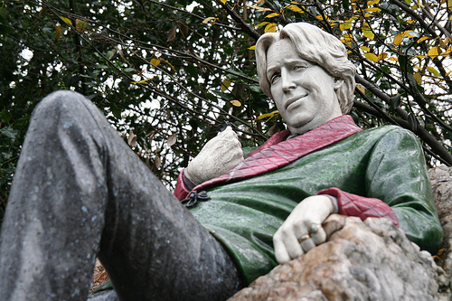
Письменника і вигнанця блюзнірського суспільства вікторианської Англії поховали на цвинтарі Пер Ляшез в Парижі 1900 р. Могила збережена.

